Slide 1
Dynamische Partitionierung

Slide 2
Gliederung
Dynamische Partitionierung
Beispiel-Verfahren
Realisierung
Programmausschnitt
Fazit

Slide 3
Dynamische Partitionierung
Vier Realisierungskonzepte
FirstFit: Der erste freie Speicherblock beginnend ab dem Anfang wird angesprochen
NextFit: Der erste freie Speicherblock, beginnend ab letztem Speicherblock wird angesprochen
BestFit: Der freie Speicherblock, mit der kleinsten Differenz zwischen Prozess- und Speichergröße wird angesprochen.
RandomFit: Ein willkürlicher freier Speicherblock wird angesprochen.
Freigabe von Prozessen
Speicherblöcke die nebeneinander liegen, werden zusammengefügt

Slide 4
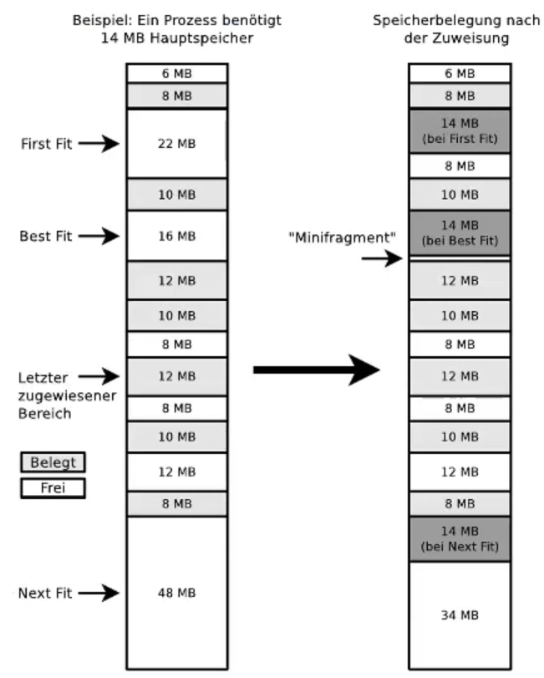
Beispiel
[Grafik] Abbildung 1 – Beispiel zum Buddy-Verfahren
(Quelle: Betriebssysteme und Rechnernetze, Prof. Dr. Christian Baun, Foliensatz 2 (SS2017), S.21)

Slide 5
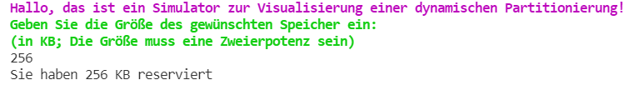
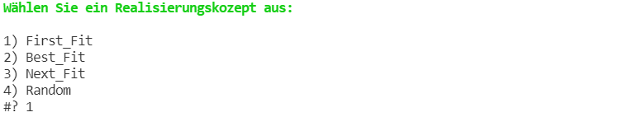
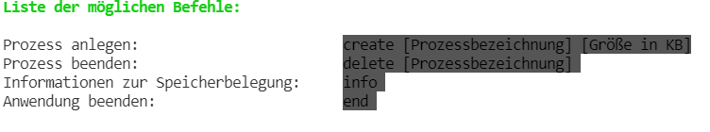

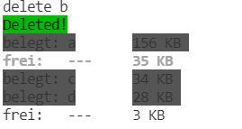
Programm-Beispiel

Slide 6
Fazit
+ Einfache Implementierung
Lässt sich leicht in Systeme implementieren
+ Möglichkeiten
Best-Fit: möglichst wenig Fragmentierung
First/NextFit: möglichst schnell
- Externe Fragmentierung
Externe: Obwohl der gesamte freie Speicher reicht, kann trotzdem kein Prozess dieser Größe gestartet werden, da nur nebeneinanderliegende freie Blöcke zusammengefasst werden können
Fazit: Ohne Defragmentierung verbraucht die Dynamische Partitionierung sehr viele Ressourcen

Slide 7
Vielen Dank für Ihre Aufmerksamkeit

